Slide 1
Västerås SK Bandy P-07

Slide 2
Dagordning
Ledare
Säsongen 2018/2019
Träningar
Utrustning och slipning
Poolspel/matcher
Träningsläger
Bollkallar & maskotar
A-lagskiosken
Cuper
Ekonomi
Sponsring
Övriga frågor
Mingel

Slide 3
Ledare
Mattias Hessel – Huvudtränare
PeGe Svedberg – Huvudtränare
Peter Skillström – Tränare
Fredric Wahlström – Tränare
Per Eckemark – Tränare
Magnus Björnström – Tränare
Pär Elovsson– Lagledare
Sara Åslund Campese – Materialare
Marco Gradenäs– Materialare
Jocke Östensson - Materialare
Linda Wahlström – Arrangemang, kiosk
Veronica Blom – Arrangemang, kiosk
Mia Östman – Arrangemang, kiosk
Andreas Martinsson – Ekonomi

Slide 4
Säsongen 2018/2019
32 spelare inskrivna i dagsläget
Träningstider: Tisdag 18:25-19:25 Fredag 16:30-17:30 Samling 17:30 på tisdagsträningen
Alla träningar på Hakon
Flera träningstillfällen i mån av plats och intresse
Notes:
Vid förra årets föräldramöte var 46 barn inskrivna
Individanpassningar som att t.ex. åka med eller utan boll beroende på övningens svårighetsgrad och kunskaper

Slide 5
Träningar
Träningsfokus på spelförståelse och att ha kul på isen
Ingen får gå ut på isen innan tränarna ger ok
Stilla under samlingarna, ett knä i isen
När träningen är slut åker vi av isen utan att störa de som kommer efter och samlas i omklädningsrummet.
Alltid en kort samling efter träning i omklädningsrummet
Vi vill gärna att alla byter om och duschar tillsammans efter träningar
Ni föräldrar får gärna agera bollkallar under träningar

Slide 6
Utrustning, slipning
Skridskor, hjälmar och skydd måste vara märkta med namn.
Lätta klubbor rekommenderas
Slipning bör göras minst vart 3:e ispass
Skridskor lämnas för slipning efter tisdagsträningen. Slipning innan träning i mån av tid
Slipavgiften (200:-) innebär fri slipning för spelare. Föräldrar och syskons slipas i mån av tid för 20kr/gång.

Slide 7
Poolspel/matcher
Poolspelsserie, vi har 1 lag anmälda till mellansvenska serien
2 lag anmälda till Stockholmsserien. 7-manna och 11-manna
Lagindelning till Stockholm görs på samma sätt som förra året. Alla erbjuds att spela lika många matcher men tackar man nej är det inte säkert att man erbjuds ersättning. Indelningen görs så snart spelschemat kommer.
Vi räknar med att arrangera 1-2 poolspel själva
Arrangemangsansvariga planerar och koordinerar, föräldrar tilldelas arbetspass
Kioskförsäljning, planvärdar, lagvärdar, sekretariat
Den här säsongen planerar vi dra ner på bussåkandet och istället samåka med egna bilar till matcher som ligger inom ca 10 mil
För längre resor och cuper åker vi minibuss eller stor buss

Slide 8
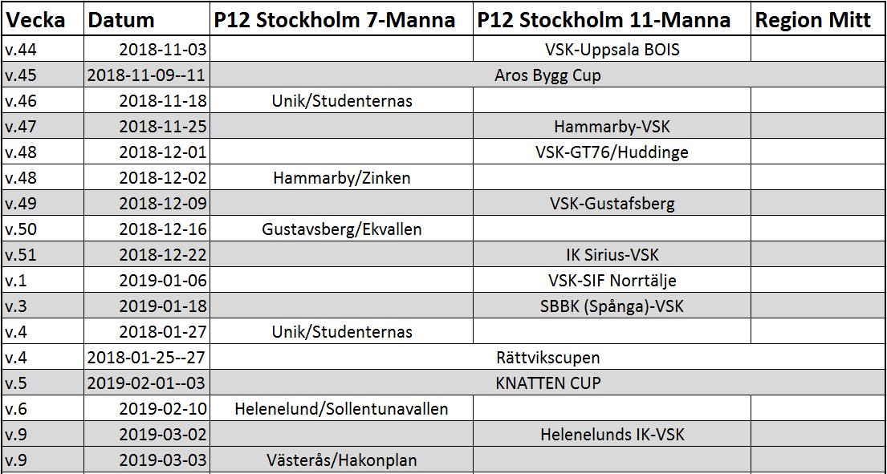
Matcher/Poolspel översikt

Slide 9
Träningsläger
Skultuna, Kvarnbackavallen 13/10 kl 08:00-19:00
Temat för lägret är: Laganda
2 ispass
2 varav 1 med gästföreläsare
2st barmarkspass
Lunch och kvällsmat ingår
Eget mellanmål

Slide 10
Bollkallar
Ordinarie schema skickas ut så fort det är klart
Kallelser skickas ut därefter
Uttagning sker genom lottning bland anmälda
Uppdraget delas med P06 och F04
Ansvarig förälder för bollkallar

Slide 11
Maskotar åt A-laget
Vi skickar ut anmälan och de som kan/vill anmäler sig, därefter lottar vi ut 2 spelare
I första hand de som ej varit tidigare, men anmäl er gärna även om ni varit tidigare, man vet ju aldrig…
Ledare eskorterar in och möter efteråt, föräldrar får ej följa med in i omklädningsrummet
Mer detaljerade info till berörd spelare/föräldrar

Slide 12
A-lagskiosken
Vi ska bemanna kiosken under vissa A-lagsmatcher
Schema kommer att skickas ut
Kan man inte sin tilldelade tid är man själv ansvarig för att byta
Ca 2ggr/spelare

Slide 13
Knatten Cup 1-3 februari
2 lag anmälda, fick ej anmäla fler
Maximalt 26 spelare
Deltagaravgift 900kr, egenavgift 500kr resten från lagkassan
All mat ingår (fre middag – sön Lunch)
Vi räknar med att åka stor buss.

Slide 14
Övriga cuper
Aros Bygg i Västerås, 9-11 november. 1 lag anmält men står som reserv med ytterligare 1 lag
Rättvikscupen i Rättviks arena, Rättvik, 25-27 januari. 1 lag anmält
Vi åker buss till Rättvik

Slide 15
Ekonomi
Slipavgift 200:-, går direkt till lagkassan
Tröjavgift 200:- för den nya tröjan
Inkomster från egna poolspel
Inkomster från A-lagskiosken
Inget särskilt material som behövs till denna säsong
Utgifter för denna säsong är i första hand cuper och bussresor
Notes:
Potentiellt 3-5000:- i förtjänst per poolspel

Slide 16
Resultat/Budget

Slide 17
Resultat/Budget

Slide 18
Sponsring
25.000:- kom in förra säsongen
Ni som ordnat sponsorer, kolla om de vill fortsätta med detta även i år
Sponsoransvarig behövs
Intresserad?

